Slide 1
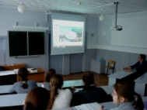
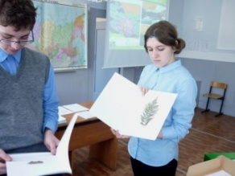
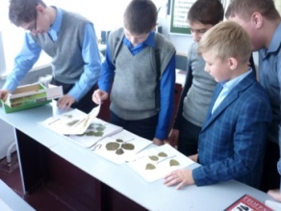
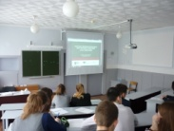
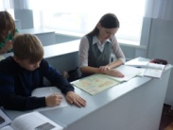
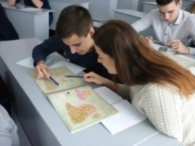
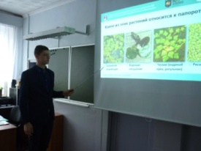
МБОУ «Краснолипьевская школа» Репьевский муниципальный район Воронежская область
Региональный конкурс
методических разработок
«Современный урок географии»
Тема урока
«География особо охраняемых природных территорий Репьевского района. Составление туристического маршрута»
Суровцева Елена Ивановна,
учитель географии
2022 г.

Slide 2
Цель: разработка эко - туристического маршрута с наиболее интересными природными объектами Репьевского района, относящимися к ООПТ регионального значения.
Задачи:
Раскрыть значение особо охраняемы территорий для сохранения природного наследия Репьевского района.
Осуществить сбор и обработку информации об объектах природного наследия своего края, относящихся к категории ООПТ.
Дать оценку экологическому состоянию данных территорий и рассмотреть перспективы развития туристической деятельности.
Предложить рекомендации по сохранению реликтовых ландшафтов нашей местности.
Составить перечень реликтовых растений, встречающихся на исследуемых территориях.
Разработать туристический маршрут на карте и макете (разработать наглядные пособия, плакаты, буклеты, сувенирную продукцию, открытки, значки краеведческой направленности).

Slide 3
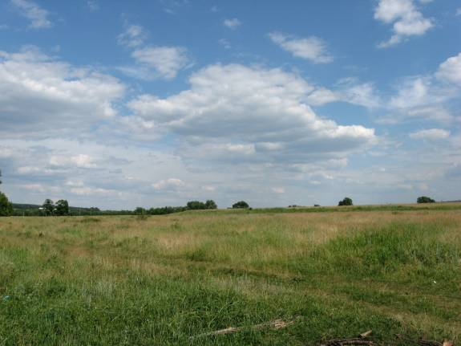
Объект исследования: природа Репьевского района Воронежской области.
Согласно Федеральному закону Российской Федерации «Об особо охраняемых природных территориях» от 14.03.1995 года, особо охраняемые природные территории – это участки земли, водной поверхности и воздушного пространства над ними, где располагаются природные комплексы и объекты, которые имеют особое природоохранное, научное, культурное, эстетическое, рекреационное и оздоровительное значение, которые изъяты решениями органов государственной власти полностью или частично из хозяйственного использования и для которых установлен режим особой охраны. Эти природные резерваты уникальны и представляют исключительную ценность с точки зрения поддержания естественного функционирования экосистем и сохранения биоразнообразия.
Предмет исследования: памятники природы нашего края, относящиеся к категории ООПТ.

Slide 4
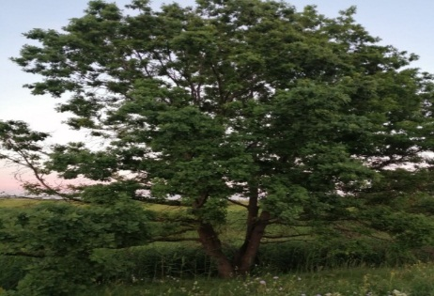
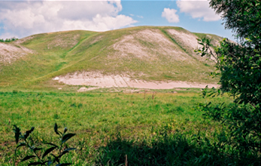
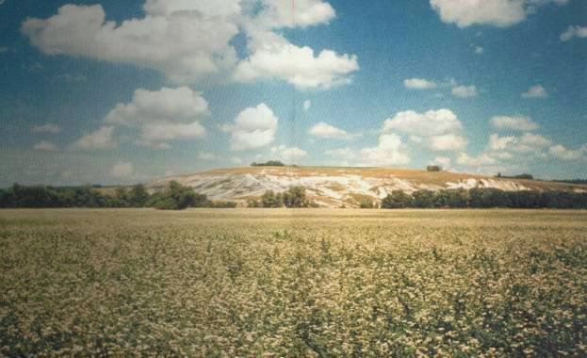
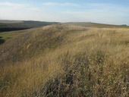
Особо охраняемые природные территории (ООПТ) Репьевского района регионального значения
Заказник
«Краснолипьевский» комплексный
Резервация диких животных, территория охраны определенных видов растительного покрова. (Осадчевское, Краснолипьевское и Истобинское сельские поселения).
Памятники природы
Степь «Крутцы»
Целинная склоновая красочно-ковыльная степь на левом берегу реки Девица у села Новосолдатка. (Россошкинское сельское поселение).
Урочище «Майдан»
Здесь произрастают реликтовые виды растений.
(Бутырское сельское поселение, х. Сердюки).
Гора Муравлянка
Уникальный геологический объект (УГО). (Новосолдатское сельское поселение).

Slide 5
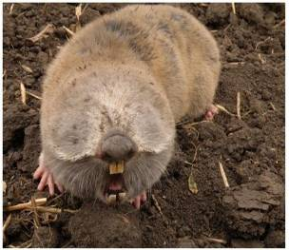
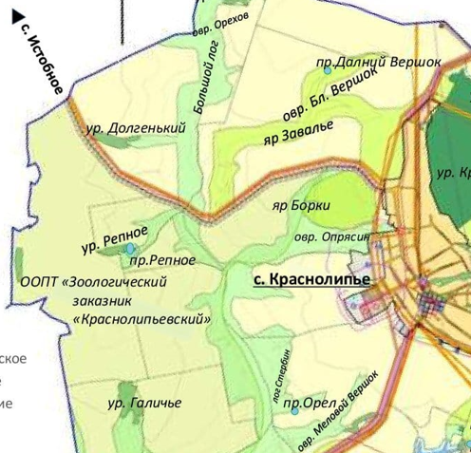
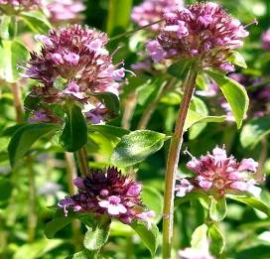
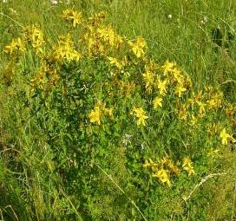
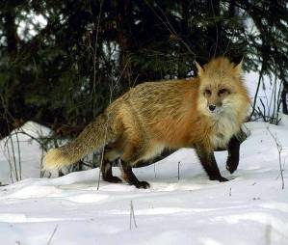
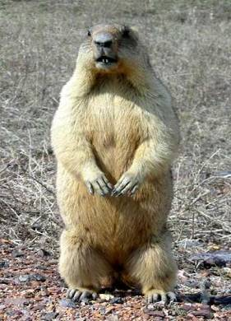
Заказник
«Краснолипьевский» комплексный
Резервация диких животных, территория охраны определенных видов растительного покрова. (Осадчевское, Краснолипьевское и Истобинское сельские поселения).

Slide 6
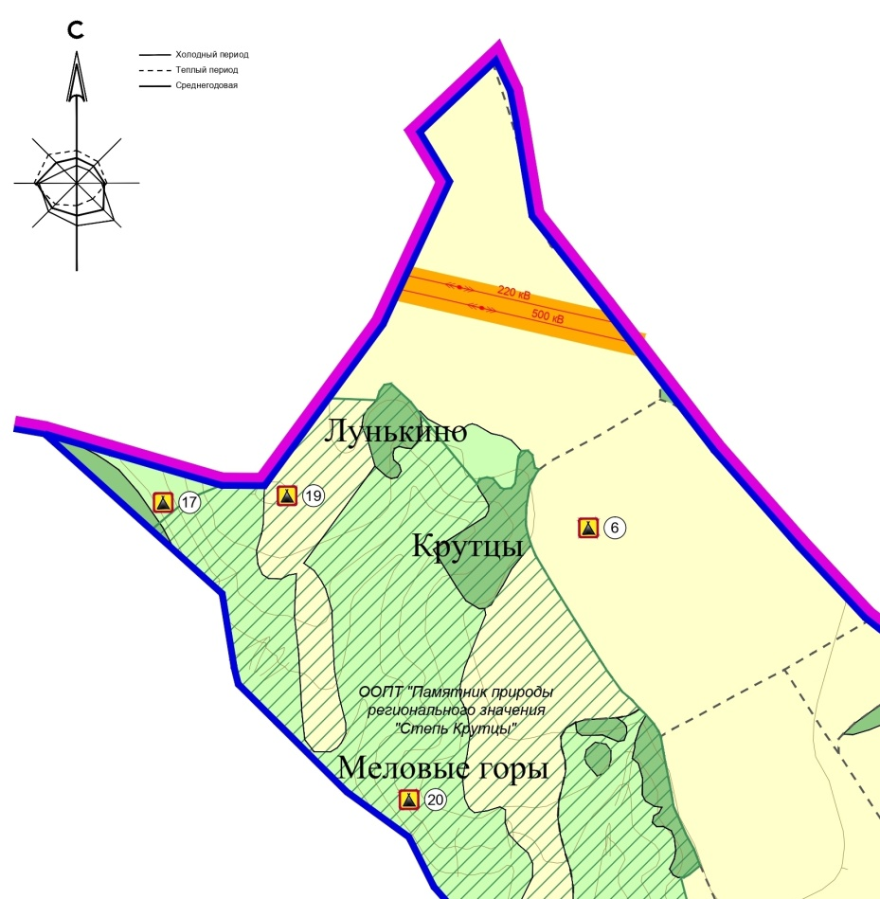
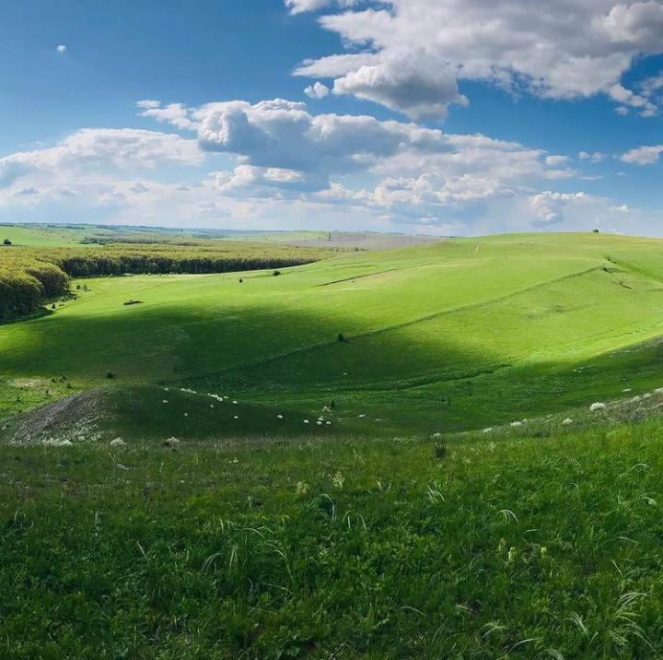
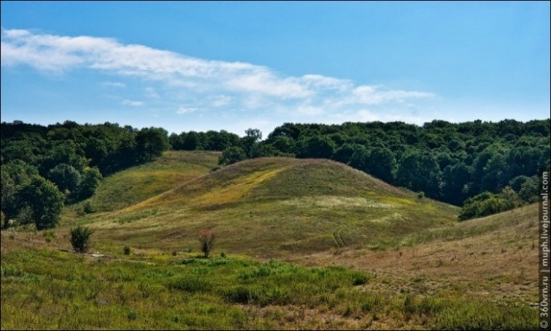
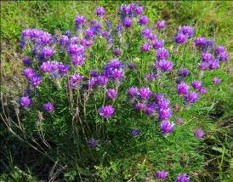
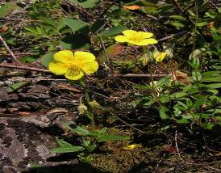
Памятник природы
Степь «Крутцы»
Целинная склоновая красочно-ковыльная степь на левом берегу реки Девица у села Новосолдатка. (Россошкинское сельское поселение).

Slide 7
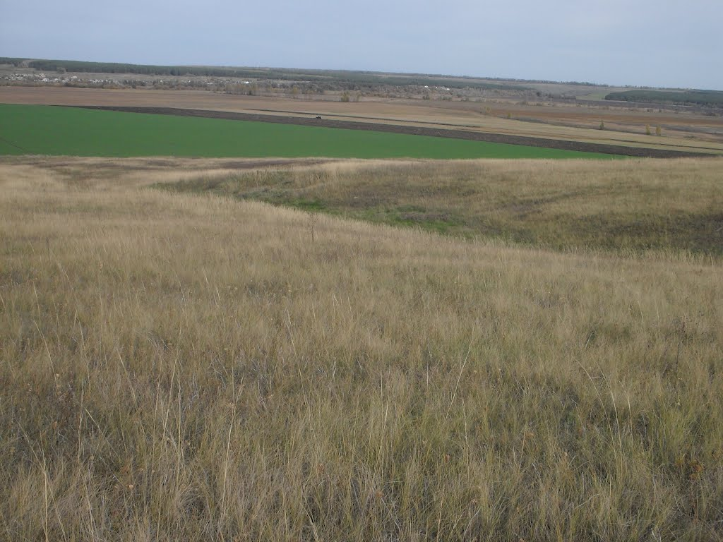
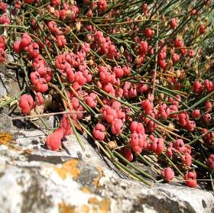
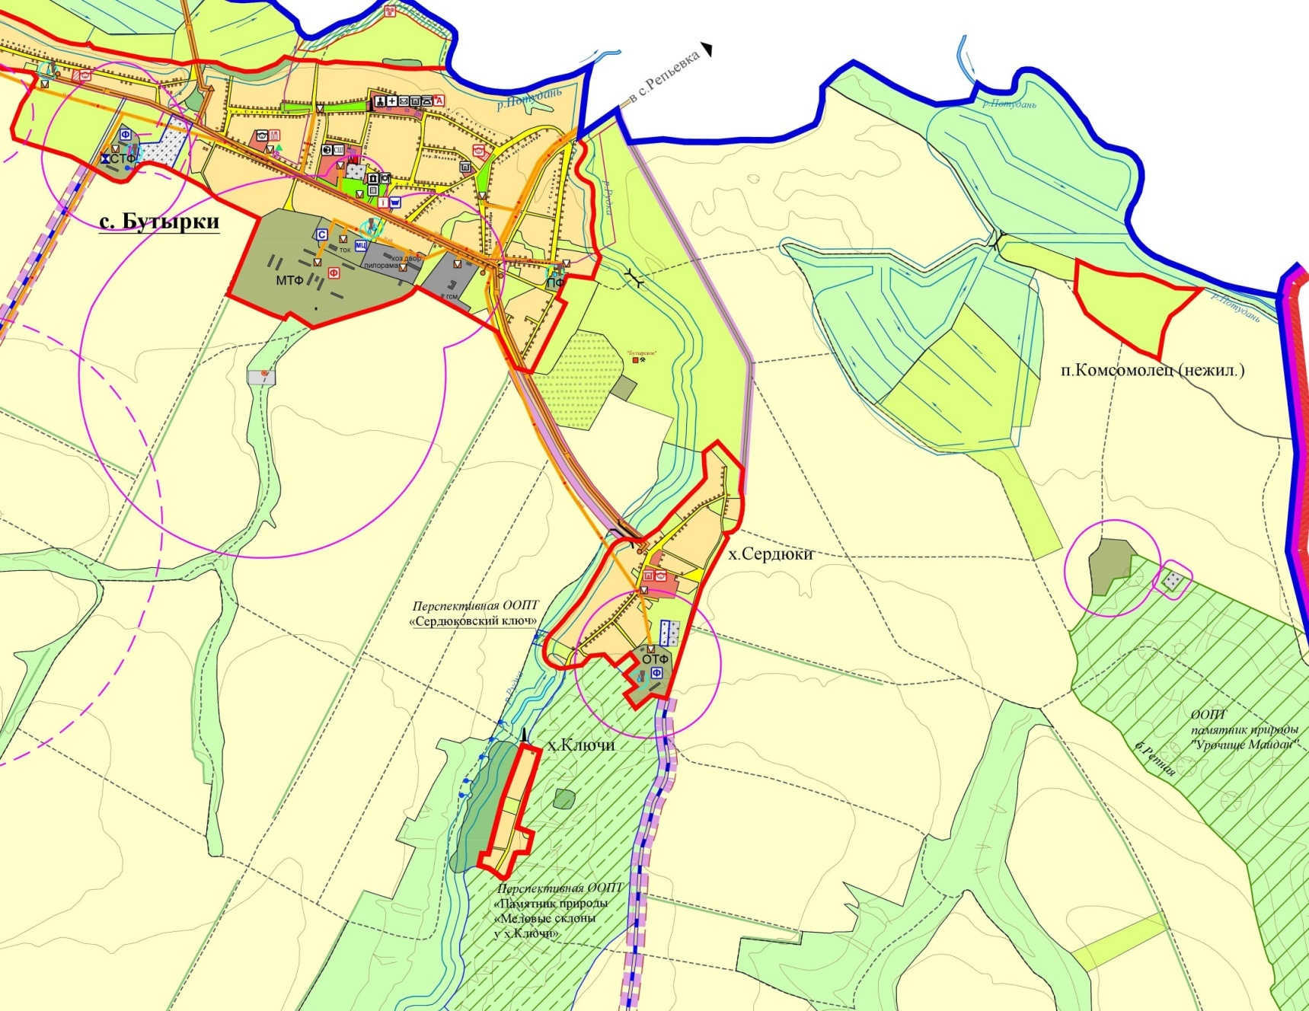
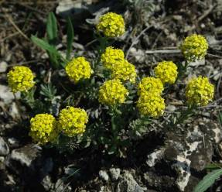
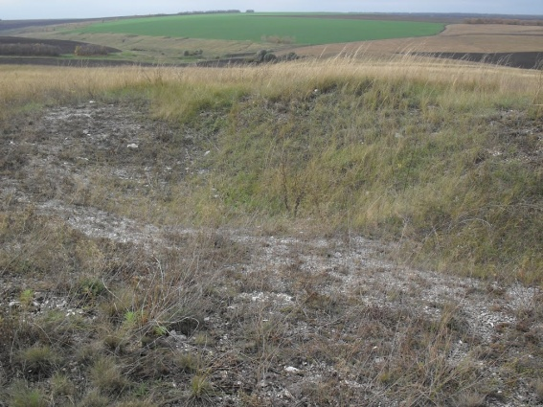
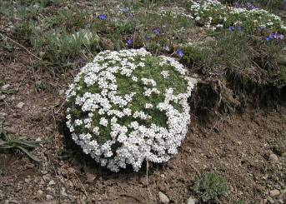
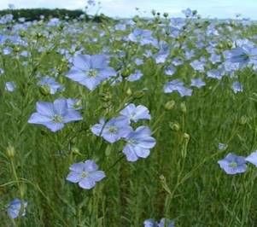
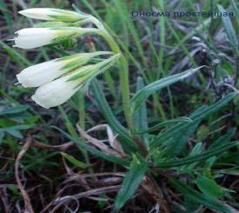
Памятник природы
Урочище «Майдан»
Здесь произрастают реликтовые виды растений. (Бутырское сельское поселение, х. Сердюки).

Slide 8
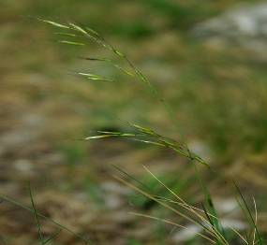
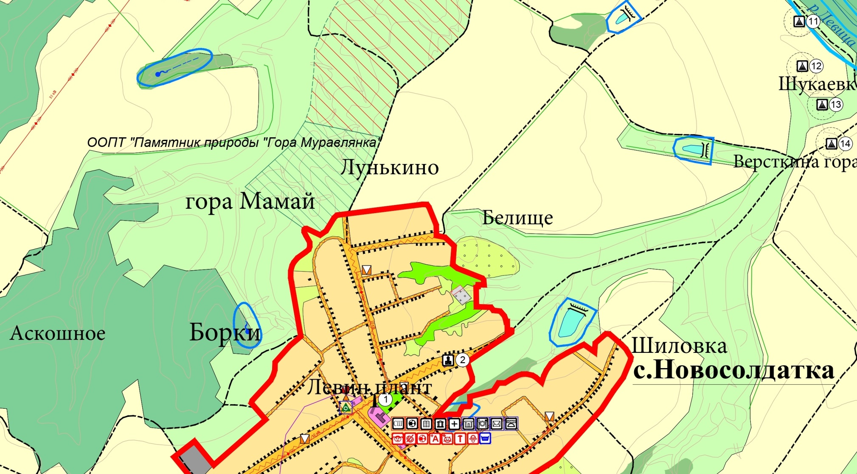
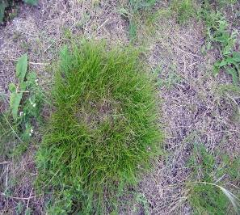
Памятник природы
Гора Муравлянка
Уникальный геологический объект (УГО). (Новосолдатское сельское поселение).

Slide 9
ВЕСТНИК ВГУ, СЕРИЯ: ГЕОГРАФИЯ. ГЕОЭКОЛОГИЯ, 2014, № 4, Л.М. Акимов, В.Л. Бочаров, В.А. Дмитриева, Ю.А. Нестеров, Е.Г. Нефедова, О.В. Прохорова, Л.Н. Строгонова, В.И. Федотов, С.В. Федотов
РАЗРАБОТКА ПРОГНОЗА РАЗВИТИЯ ТУРИСТИЧЕСКОЙ ДЕЯТЕЛЬНОСТИ И ОЦЕНКА ЕЁ ВЛИЯНИЯ НА ООПТ
Рис. 1. Оценка территории по доступности особо охраняемых природных территорий всех уровней
Рис. 2. Оценка территории по разнообразию рельефа

Slide 10
Рис. 3. Оценка территории по показателю комфортности для осуществления туристской деятельности
Рис. 4. Интегральная оценка пригодности территории Воронежской области для развития экологического туризма

Slide 11
Рис. 5. Картосхема расположения перспективных экотуристских кластеров
Перспективные экотуристские кластеры Воронежской области:
Дивногорско-Сторожевской,
Рамонский,
Хохольско-Репьевский,
Бобровский.

Slide 12
Рис. 6. Типология муниципальных районов по потенциалу развития природного туризма:
1 – районы перспективного развития с высоким природным потенциалом и развитой инфраструктурой (2014-2020 гг.);
2 – районы возможного развития с высоким природным потенциалом и слабо развитой инфраструктурой (2021-2030 гг.);
3 – районы ограниченных возможностей развития с низким природным потенциалом и развитой инфраструктурой (за пределами 2030 г.);
4 – районы малоперспективного развития с низким природным потенциалом и слабо развитой инфраструктурой.

Slide 13
Коль существует Государственный памятник природы, к нему должно быть и соответствующее отношение. Во-первых, должны выполняться конкретные управленческие решения по каждому объекту. Среди них: -заключение охранных обязательств с землепользователями; -принятие мер по благоустройству ООПТ; -четкое определение границ; -установка аншлагов их обозначающих и т.д. Во-вторых, необходимо осуществлять контроль непосредственно самим сельским поселениям за территориями, находящимися под охраной: -запретить сбор растений; -контролировать выпас скота; -запретить распашку и ломку мела на охраняемой территории и др. В-третьих, ООПТ образованы для выполнения определенных задач: - сохранение природных комплексов и объектов в естественном состоянии; - восстановление и воспроизводство природных ресурсов; - проведение научных исследований; - осуществление экологического мониторинга; - экологическое просвещение, распространение экологических знаний, экологический туризм.
ОПРЕДЕЛЕНИЕ МЕР, НЕОБХОДИМЫХ ДЛЯ СОХРАНЕНИЯ ООПТ

Slide 14
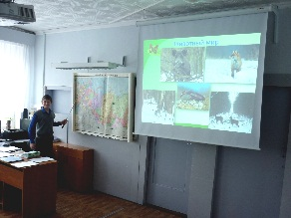
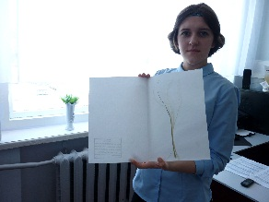
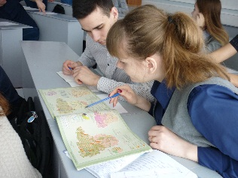
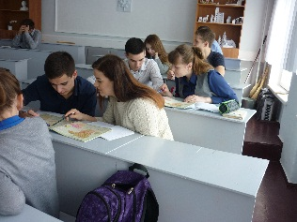
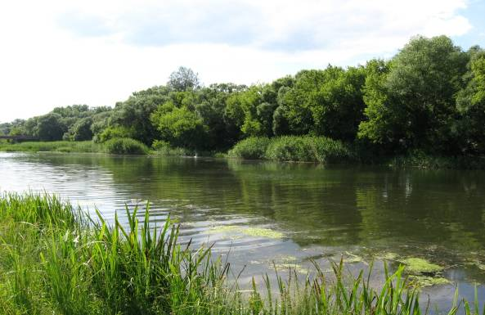
В разное время изучением проблемы реликтов занимались многие выдающиеся геоботаники – Д.И. Литвинов (1891), И.К. Пачоский (1910), Б.М. Козо-Полянский (1931), С.В. Голицын (1965) и др. Первые упоминания о реликтовых элементах ландшафта и самих реликтовых ландшафтах относятся к 20-м годам. Что касается Среднерусской возвышенности, на которой мы проживаем, то она будто специально создана природой для изучения реликтов в ее ландшафтах.
СОСТАВЛЕНИЕ ПЕРЕЧНЯ РЕЛИКТОВЫХ РАСТЕНИЙ, ВСТРЕЧАЮЩИХСЯ НА ИССЛЕДУЕМЫХ ТЕРРИТОРИЯХ

Slide 15
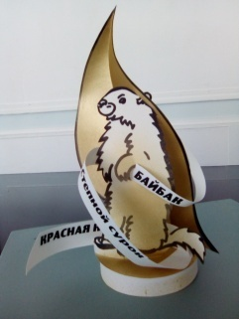
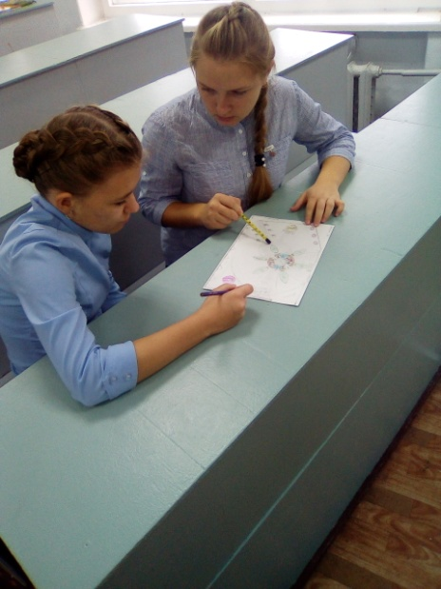
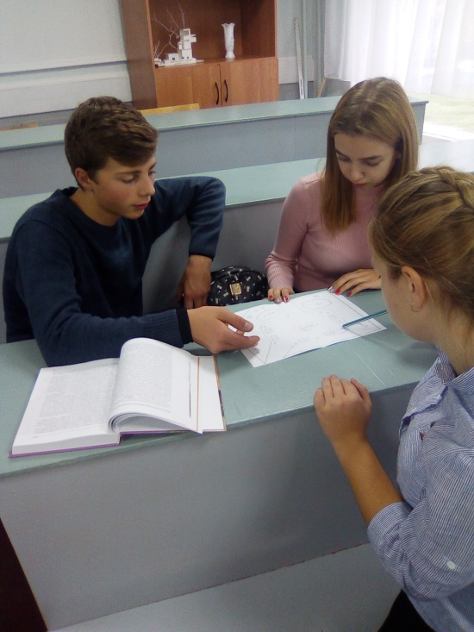
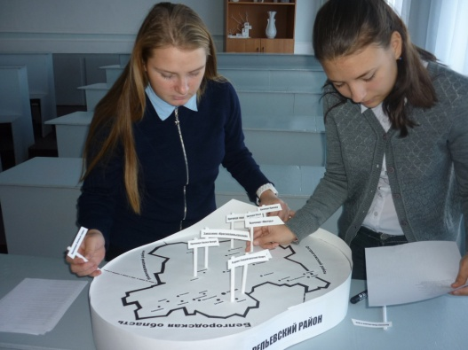
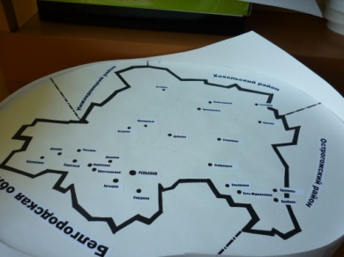
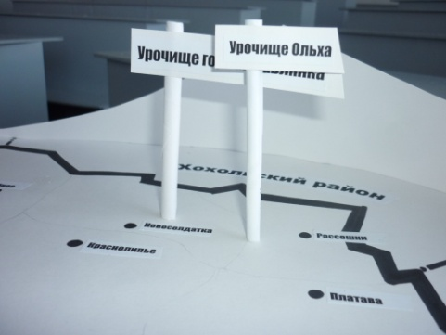
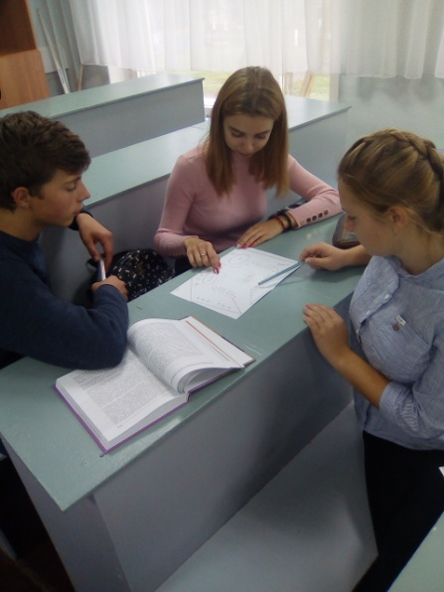
Практическая работа учащихся
РАЗРАБОТКА ТУРИСТИЧЕСКОГО МАРШРУТА НА КАРТЕ, МАКЕТЕ. Разработка и выпуск наглядных пособий, плакатов, буклетов, сувенирной продукции, открыток, значков краеведческой направленности.

Slide 16
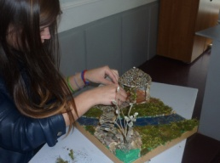
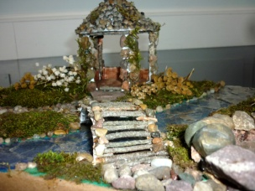
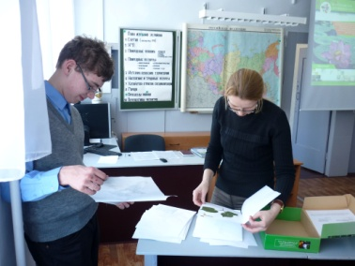
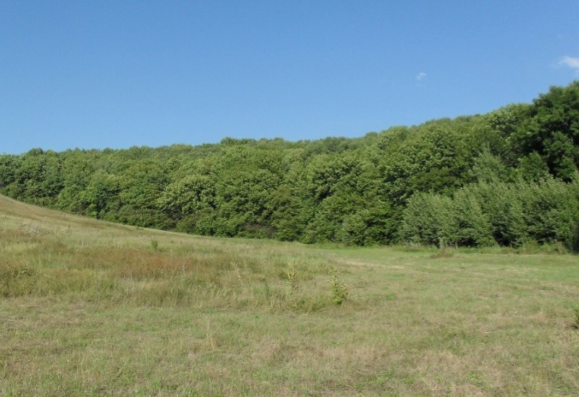
РЕФЛЕКСИЯ
Самооценка своей работы.
Оцениваем работы других.

Slide 17
ИНФОРМАЦИОННЫЕ РЕСУРСЫ, ИСПОЛЬЗУЕМЫЕ НА УРОКЕ
1. Атлас Воронежской области / Под ред. Н.Н. Ермоленко. Воронеж, 1994. 48 с.
2. ВЕСТНИК ВГУ, СЕРИЯ: ГЕОГРАФИЯ. ГЕОЭКОЛОГИЯ, 2014, № 4,
Л.М. Акимов, В.Л. Бочаров, В.А. Дмитриева, Ю.А. Нестеров, Е.Г. Нефедова, О.В. Прохорова, Л.Н. Строгонова, В.И. Федотов, С.В. Федотов.
3. Доронин Ю.А. Ландшафты с остатками древней растительности. Сб. Заповедные уголки воронежской области. – Воронеж, 1983, с. 116.
4. Заповедные уголки./ Репьевские Вести.- 14 октября 2010. -№114(10519).
5. Земля Репьевская. – Воронеж. Издательство им. Е.А.Болховитинова. 2002 г. 535 с.
6. Информационно-аналитическая система «Особо охраняемые природные территории России» (ИАС «ООПТ РФ») http://oopt.aari.ru/
7. Мильков Ф.Н., Двуреченский В.Н., Дроздов К.А. и др. / Экология реликтовых ландшафтов среднерусской лесостепи. - Воронеж: Изд-во ВГУ, 1994. 240 с.
8. Мильков Ф.Н., Михно В.Б., Федотов В.И. и др, Эколого-географические районы Воронежской области / Воронеж: Издательство ВГУ, 1996.-216 с.
9. Подворонежье. Под редакцией Ф.Н. Милькова. Изд-во ВГУ, Воронеж, 1973, с. 208.
10. Сайт Департамента природных ресурсов и экологии Воронежской области http://dprvrn.ru/index.php/work/osobo-okhranyaemye-prirodnye-territorii/oopt-perechen http://voronezh.news-city.info/docs/sistemsk/dok_oeqiaz.htm
11. Ярцев И.С. Новосолдатка (Научно-популярное и краеведческое издание). Серия: «Земля Воронежская. Энциклопедия городов и сел» / И.С. Ярцев.- Воронеж: «Полиграфист» 1996. – 179 с.

